Slide 1

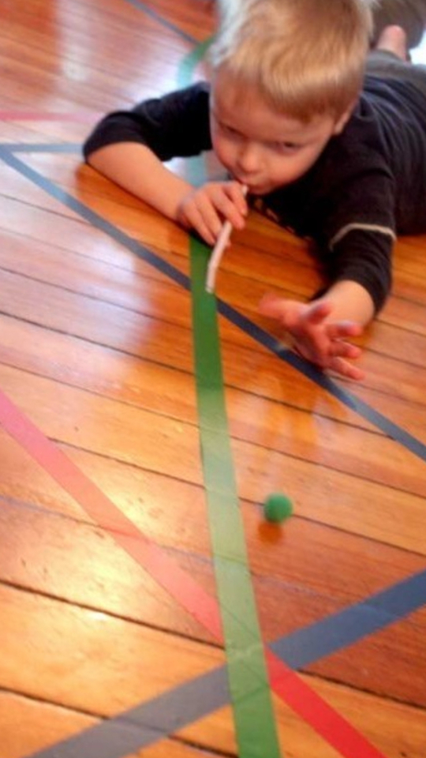
Balletje blazen
Galaten 5:25-2
“Wij hebben ons nieuwe leven aan de heilige Geest te danken. …laten we leven zoals de Geest het wil."
Opdracht:
Op de vloer liggen lijnen in verschillende kleuren.
De blauwe lijn is het spoor van ‘vriendelijk-zijn’.
De groene lijn is het spoor van ‘blijdschap’.
De rode lijn is het spoor van 'moedig en dapper zijn’.
Neem een balletje in de juiste kleur en leg die aan het begin van de lijn.
Blaas met een rietje het balletje vooruit. Lukt het om het balletje recht over de lijn te blazen?!
Om door te praten:
Hoe vind jij het als mensen vriendelijk zijn tegen jou? Lukt het jou om aardig te zijn tegen mensen?
Wat maakt jou blij?
Kun jij iets vertellen over iets wat je hebt gedaan wat je heel spannend vond? Vind jij jezelf ook moedig en dapper?

